Slide 1
Разработка защищенного видеочата на основе стандарта WebRTC
Научный руководитель
к.т.н. , доцент
Ревякина Елена Александровна
Выполнил
студент группы ВКБ62
Стариков Владислав Эдуардович

Slide 2
Цель, объект, предмет
Цель - создание программного продукта на основании webRTC стандарта для установления соединения и обмена информацией между конечными пользователями.
Объект - онлайн конференция
Предмет - области применения использования данного стандарта при реализации программных продуктов

Slide 3
WebRTC (Web Real-Time Communications)
WebRTC - стандарт, позволяющий построить соединение в режиме узел-узел, захватывать и вещать аудио и видео медиа-потоки, а также передавать между браузерами произвольные данные, без обязательного использования посредников.

Slide 4
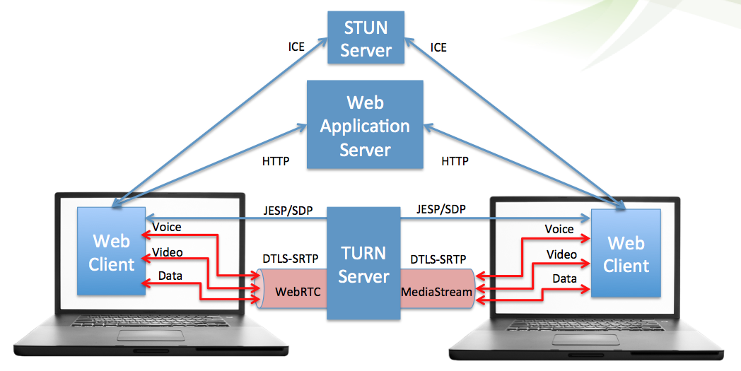
WebRTC (Web Real-Time Communications)

Slide 5
Протоколы WebRTC - ICE
ICE (Interactive Connectivity Establishment ) - "Установка интерактивного подключения" представляет собой каркас, позволяющий веб-браузеру соединяться с узлами. Соединение должно обойти межсетевые экраны, препятствующие открытию соединений, предоставить уникальный IP-адрес , и передавать данные через сервер.
ICE использует некоторые из следующих технических приёмов, описанных ниже, для достижения этой цели:

Slide 6
Протоколы WebRTC - STUN
STUN (Session Traversal Utilities for NAT) - это протокол для нахождения и определения публичного адреса устройства и любых ограничений в маршрутизаторе, которые препятствуют прямому соединению с узлом.
Клиент отправит запрос к STUN серверу в интернете, который ответит публичным адресом клиента и, доступен ли, или нет, клиент за NAT маршрутизатором.

Slide 7
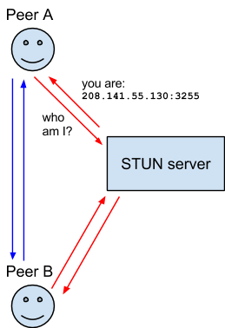
Протоколы WebRTC - STUN

Slide 8
Протоколы WebRTC - TURN
TURN (Traversal Using Relays around NAT ) предназначен для обхода ограничения "Симметричный NAT" путём открытия соединения с TURN сервером и ретрансляции всей информации через этот сервер. Cоздается соединение с TURN сервером и сообщается всем узлам слать пакеты этому серверу, которые затем будут переправлены участникам системы.

Slide 9
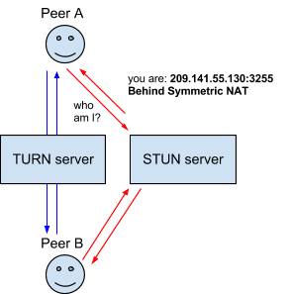
Протоколы WebRTC - TURN

Slide 10
Безопасность
Работает только по HTTPS
Медиа потоки шифруются (DTLS и SRTP)
Технология не требует установки плагинов
Не получится сделать шпионское приложение

Slide 11
Стек технологий
JavaScript - язык программированния
Vue.js - фреймворк для создания интерфейсов
Node.js - язык программированния

Slide 12
Требования при работе с ПО
Для пользования продуктом необходимо лишь установить браузер и иметь сетевое соединение.
Поддержка в браузерах:
Chrome | Safari | Firefox | Opera
23+ | 11+ | 38+ | 12+

Slide 13
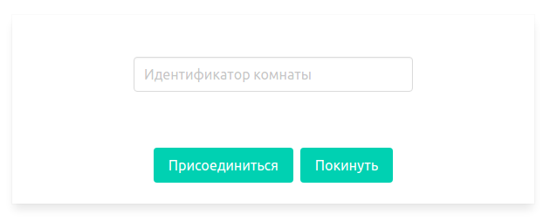
Интерфейс приложения

Slide 14
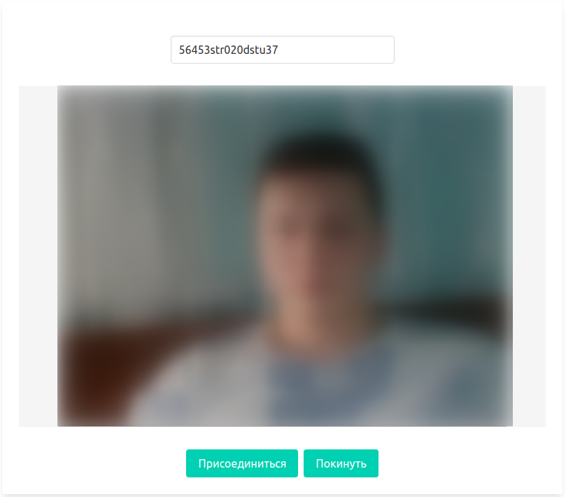
Интерфейс приложения

Slide 15
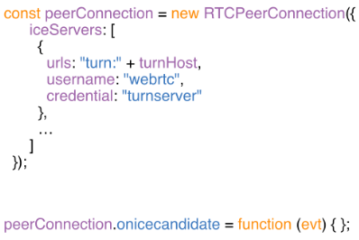
Создание p2p соединения

Slide 16
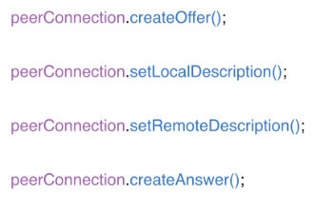
Создание и установка SDP

Slide 17

Работа с потоками

Slide 18
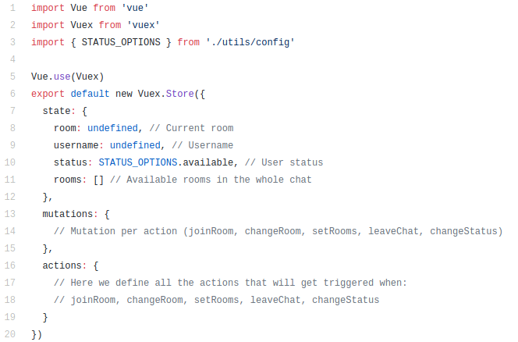
Работа с состоянием на стороне клиента

Slide 19
Работа с состоянием на стороне клиента

Slide 20
Сравнение приложения с популярными сервисами
Критерии | Видео чат | Skype | Google Hangouts
Задержка | 0.2 сек. | 1.4 сек. | 1.05 сек.
Максимальное качество | 720р | 1080р | 1080р
Максимальная частота кадров | 60 кадр./сек. | 60 кадр./сек. | 60 кадр./сек.
Аудиокодек | OPUS | AVC | AVC
Видеокодек | VP8 | H.264 | H.264
Необходимость регистрации | Нет | Да | Да
Необходимость установки ПО | Нет | Да | Нет

Slide 21
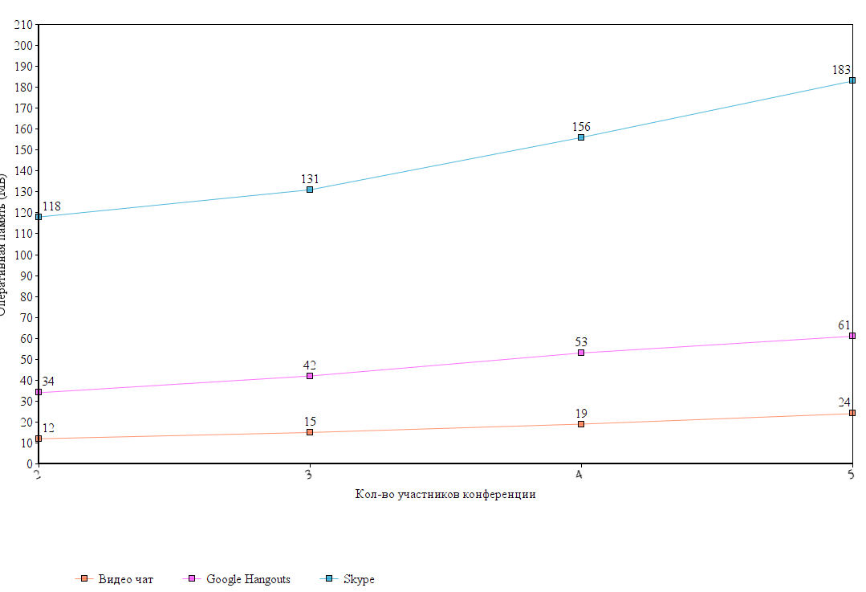
Влияние количества участников системы на ресурсы системы

Slide 22
Заключение
Разработанный продукт может применяться для проведения онлайн-конференций в учебных целях. Для организации трансляции требуется только создать комнату и поделиться ссылкой с ее участниками.
Нет необходимости устанавливать дополнительного ПО, сервис является кроссплатформенным, поддерживается большинством браузеров.

